Slide 1
Грантові можливості
Програми сприяння громадській активності «Долучайся!»
Листопад, 2023

Slide 2
Про Програму
Програма сприяння громадській активності «Долучайся!» (ENGAGE), фінансується Агенцією США з міжнародного розвитку (USAID) та реалізується Pact в Україні.
Мета Програми "Долучайся!"
Підвищення обізнаності та рівня участі громадян у громадській діяльності на національному, регіональному і місцевому рівнях.
Завдання Програми
Підвищення рівня громадянської освіти
Підвищення організаційної спроможності ОГС на національному, регіональному та місцевому рівнях
Сприяння розбудові дієвих національних, регіональних і місцевих коаліцій та ініціатив для просування демократичних реформ
Розвиток місцевого потенціалу для забезпечення довготривалого громадського залучення до демократичних процесів

Slide 3
Залучення інституційних та проектних суб-грантів, що сприяють створенню ефективних національних, регіональних та місцевих громадських коаліцій та ініціатив, спрямованих на просування демократичних реформ
Мета Конкурсу: Підвищення обізнаності та залучення громадян до демократичної участі та здійснення громадського моніторингу влади на всіх рівнях
Очікуванні результати:
Партнерство та взаємодія;
Підвищення ефективності та посилення координації;
Посилення контролю та підзвітності;
Активна участь громадян у демократичному процесі прийняття рішень;
Використання нових підходів до вирішення невідкладних потреб громадян, особливо серед вразливих та незахищених верств населення.
Забезпечення сталого розвитку;
Можливості для державно-приватного партнерства.

Slide 4
Тематичні та Галузеві Пріоритети
Покращення національного демократичного врядування.
Покращення верховенства права.
Просування підзвітності та прозорості влади.
Покращення виборчих процесів.
Сприяння соціальній інтеграції та згуртованості.
Захист, збереження та популяризація культурної спадщини України.
Посилення присутності України у світі.
Забезпечення безпосередньої участі громадян у повоєнній відбудові.

Slide 5
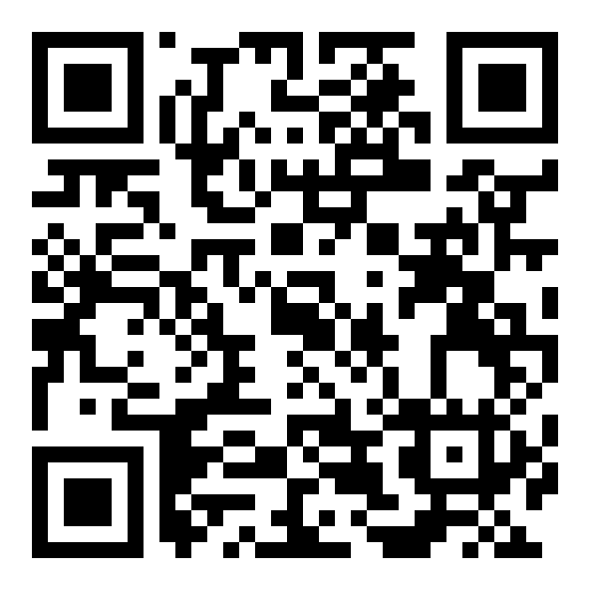
Детальніше

Slide 6
Q&A

